Slide 1
速読
そくどく

Slide 2
必要なポイント
1.場面・現場
2.キーワード
3. イメージ

Slide 3
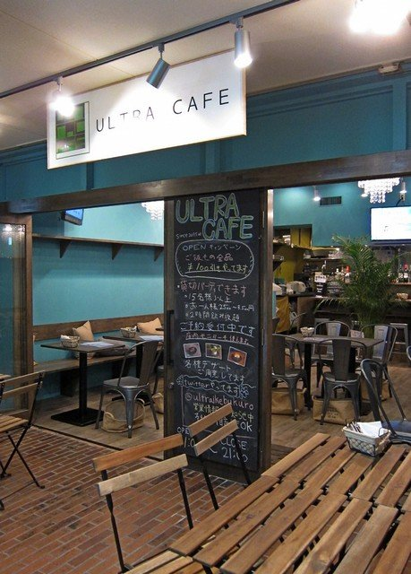
https://www.kantenpp.co.jp/shop_topics
https://livedoor.blogimg.jp/gmen7388/imgs/e/7/e75ff332.jpg

Slide 4
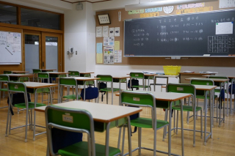
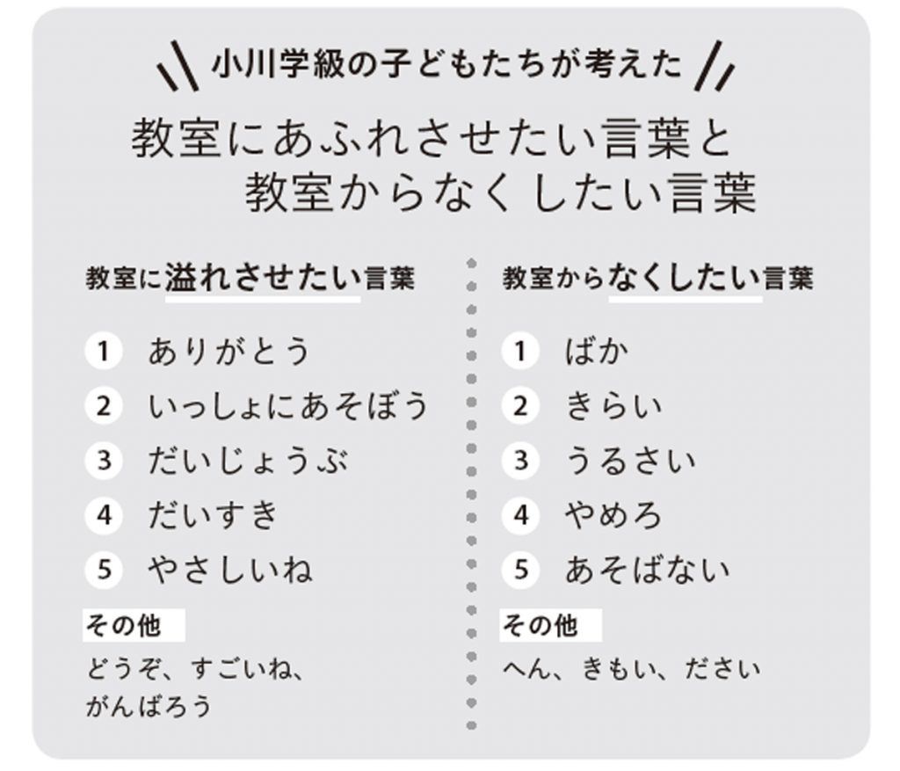
https://sdgs-compass.jp/column/1516/

Slide 5
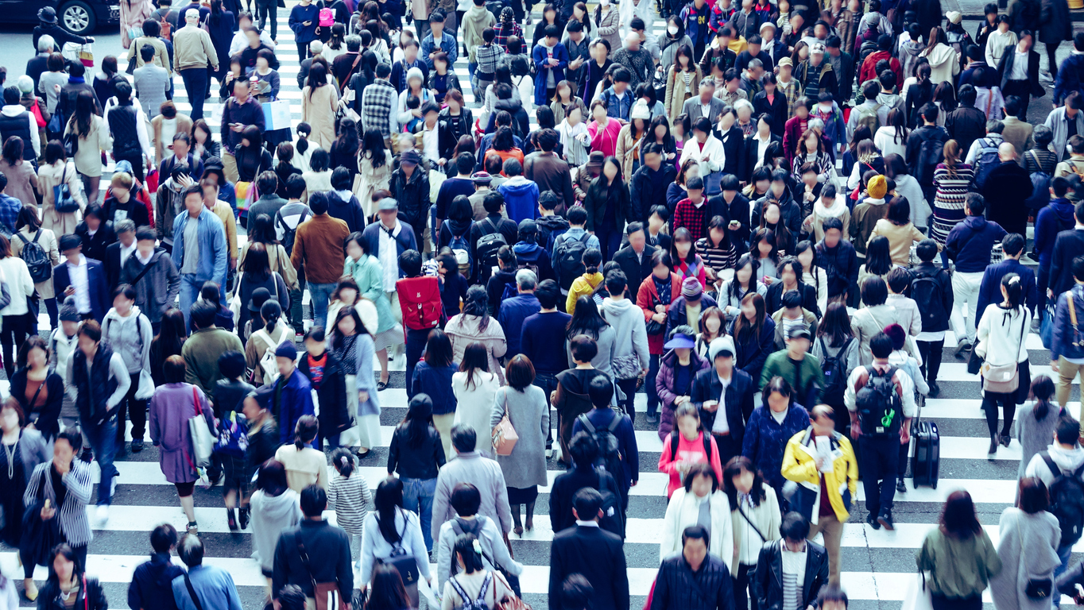
日本の人口は2008年以降に減少に転じ、年々減ってきています。人口のバランスが崩れ、さまざまな社会課題が浮き彫りとなりました。ここでは、「少子高齢化」「人口減少」「未婚化・晩婚化」について解説します。
https://sdgs-compass.jp/column/1516/#

Slide 6
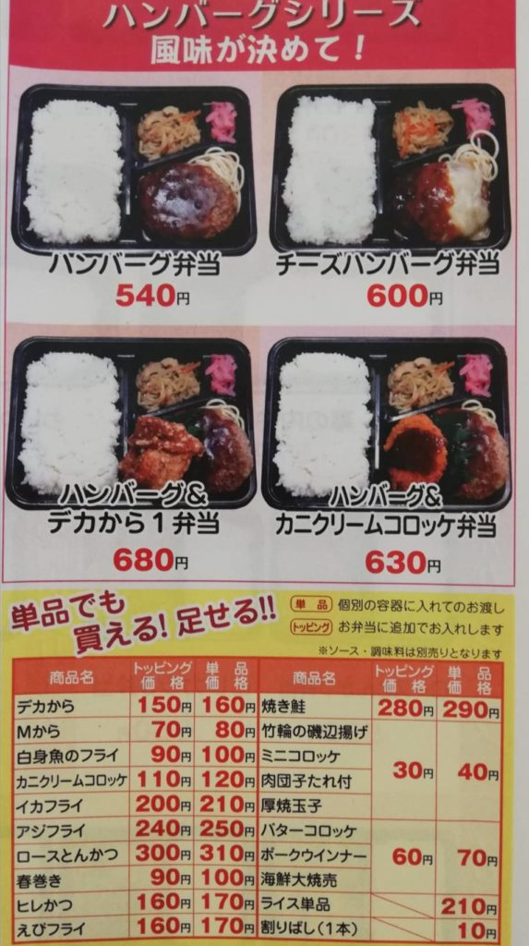
https://wl29.net/2021/06/20/matsudonihontei0622/

